Slide 1
Здоровым быть модно

Slide 2


Slide 3


Slide 4
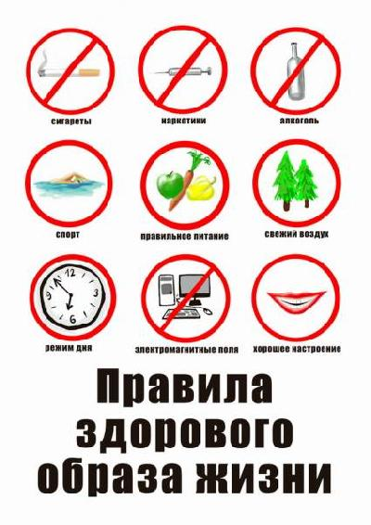
Нет !!! Да !!!!!

Slide 5


Запомните:
Кто курит табак – тот сам себе враг.
Табак уму не товарищ.
Курильщик – сам себе могильщик.

Slide 7
Потянешься за водкой – будет жизнь короткой
Пьянство ведет за собой 6 зол:
бедность
раздор
болезнь
потерю репутации
позор
ослабление умственной активности.

Slide 8




Для сохранения здоровья необходимо рациональное питание

Slide 9

«Если бы люди ели только тогда, когда они очень голодны, и если бы питались простой чистой и здоровой пищей, то они и не знали бы болезней и им легче было бы управлять своей душой и телом»
Л.Н. Толстой

Slide 10
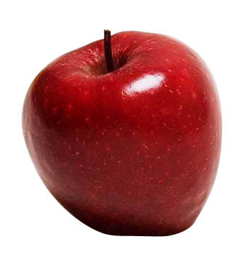
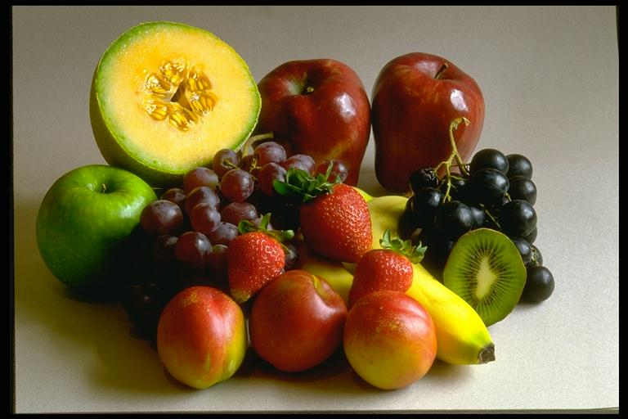
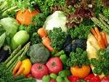
Употребляйте в пищу сырые растительные продукты
Notes:
На сегодня твердо установлено, что для живых существ необходимо по крайней мере 10 металлов. Это железо, медь, магний, кобальт, цинк, марганец, молибден, натрий, калий, кальций. Их называют металлами жизни. Человек может получить эти вещества, употребляя в пищу сырые растительные продукты питания
Что может быть полезней,
Чем овощей бальзам и фруктов сок?
Они целебны от всех болезней
И жизни нашей удлиняют срок.

Slide 11

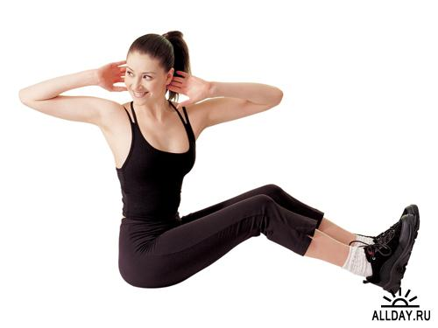

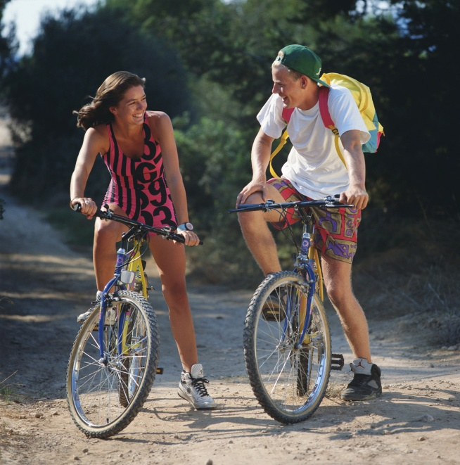
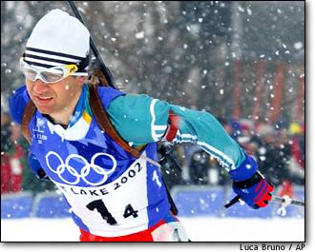
Сохранению и укреплению здоровья человека способствуют высокая двигательная активность и достаточная физическая нагрузка

Slide 12
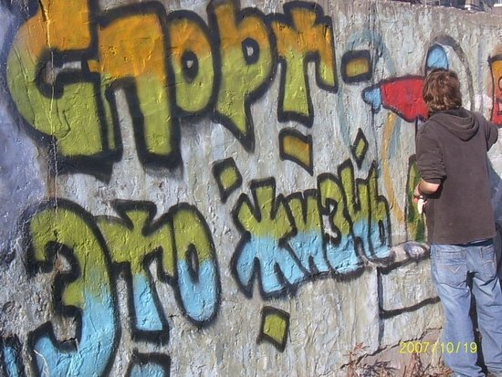

Slide 13

Способов закаливания много
Очень простой и эффективный способ закаливания –
это хождение босиком.

Slide 14
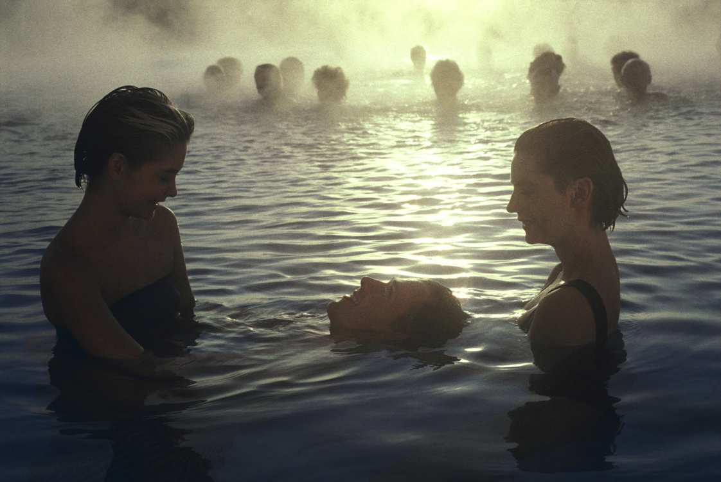
Через нервные окончания, которые расположены в коже, водные процедуры оказывают влияние на весь организм человека.
Много радости приносит купание
Notes:
Но если будешь действовать по принципу: все, с сегодняшнего дня начинаю закаляться, снимаю обувь, обливаюсь холодной водой, наверное дело закончится насморком, если не хуже. Нужно ходить босиком, но очень часто сырые ноги становятся причиной простуды, головной боли. Дело в том, что подушечки четырех ногтевых фаланг пальцев ног (кроме больших пальцев) связаны с лобными гайморовыми пазухами. Недаром народная мудрость гласит: «Держи ноги в тепле, а голову в холоде».

Slide 15
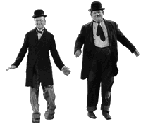

Эмоциональная сфера человека
Солнечный свет,
лунные блики,
шум дождя,
обращенное к вам слово,
чья-то мимолетная улыбка –
все находит отзвук в нашем
сознании.
Notes:
Человек, соблюдающий здоровые формы жизнедеятельности, свободнее переносит психоэмоциональные трудности, легче переносит стрессовые ситуации. Говорят: «Где любовь да совет, там и горя нет»
В ком воля есть и сильный дух,
Тот победит любой недуг.
Болезнь отступит перед гордым,
Перед бесстрашным, непокорным.

Slide 16
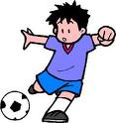
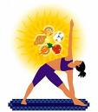
Заботиться о своём здоровье люди обычно начинают только после того, как недуг даст о себе знать.
А ведь можно предотвратить заболевания намного раньше только подумав о себе и своих близких.

Slide 17



Будьте здоровы!

